Slide 1
Interface Homem máquina
Professor Thiago Souza Xavier

Slide 2
Objetivo
Noções de interação Homem-Computador

Slide 3
O que é interface?
Elemento que proporciona uma ligação física ou lógica entre dois sistemas ou partes de um sistema que não poderiam ser conectados diretamente.
Segundo Laurel, uma interface é uma superfície de contato que reflete as propriedades físicas das partes que interagem, as funções a serem executadas e o balanço entre o poder e o controle.

Slide 4
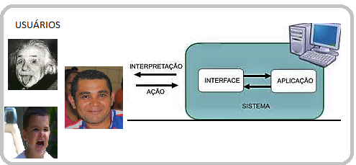
Interface para TI
Uma definição específica para TI: um componente de software que mapeia ações do usuário em solicitações do sistema e apresenta os resultados obtidos, servindo como meio de comunicação.

Slide 5
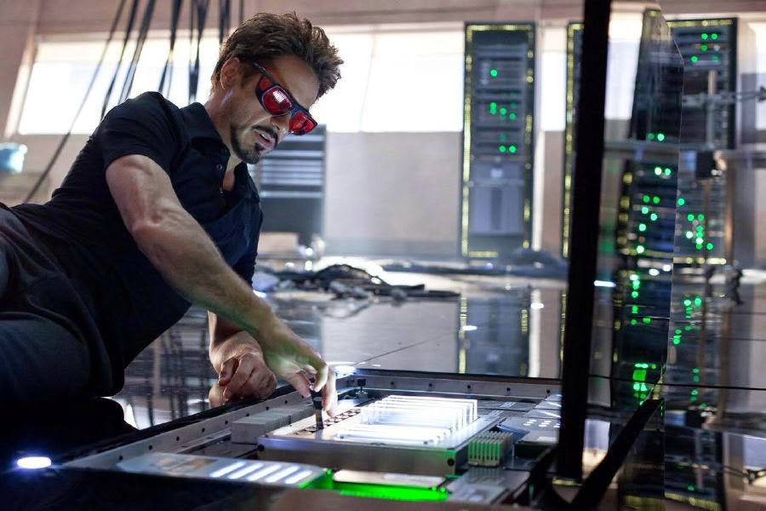
Interação
Um sistema interativo é um processo que engloba as ações dos usuários sobre a interface de um sistema e suas interpretações sobre as respostas reveladas por esta interface.

Slide 6
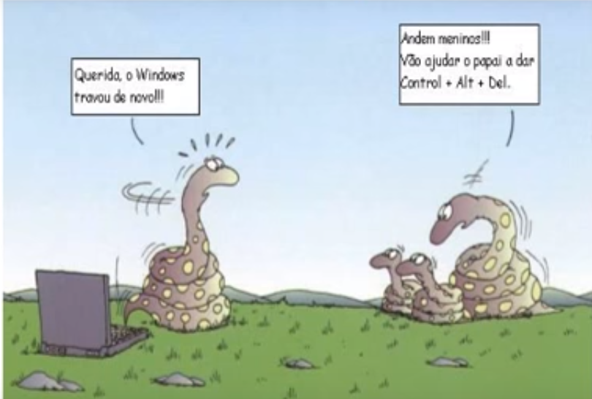
Problemas de interface
Problemas de utilização dos comandos.

Slide 7
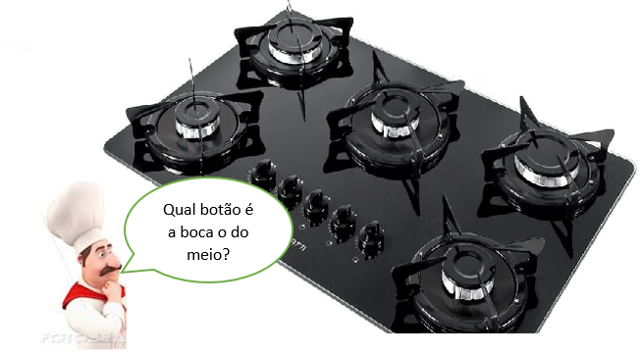
Problemas de interface
Facilitar os comandos da interface

Slide 8
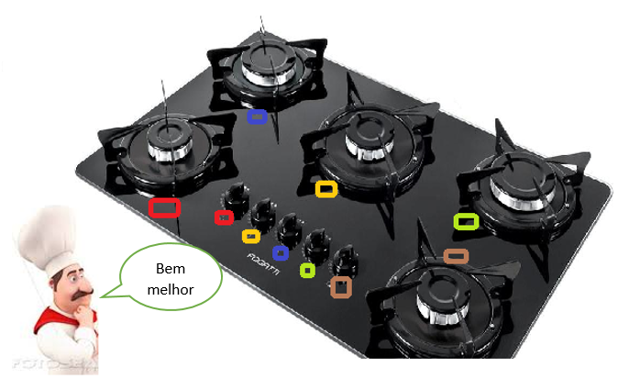
Problemas de interface
De preferência, deixar tudo “desenhado”

Slide 9
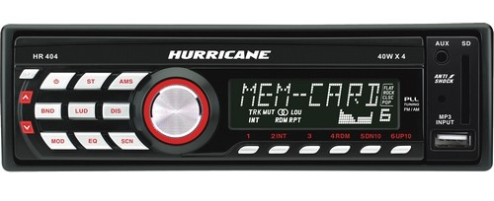
Problemas de interface
Como ajustar a relógio ou salvar uma estação?

Slide 10
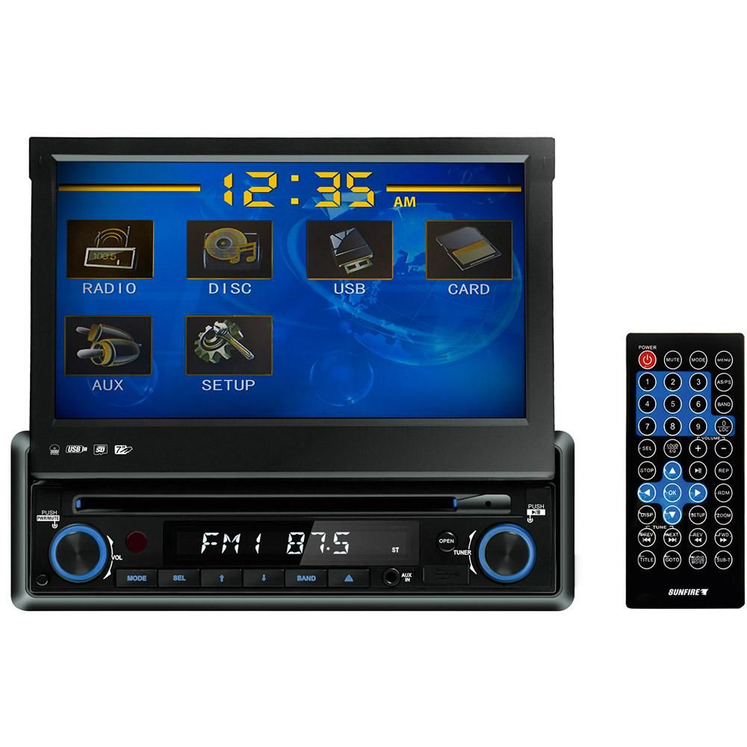
Problemas de interface
As interfaces visuais auxiliam a utilização.

Slide 11
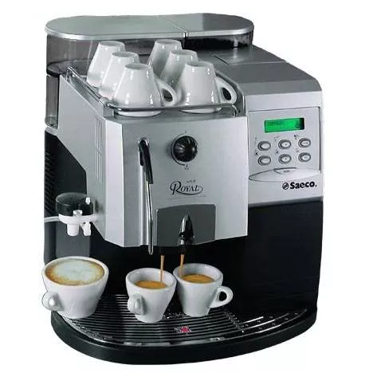
Problemas de interface
Como comprar um café expresso sem se perder com a interface?

Slide 12
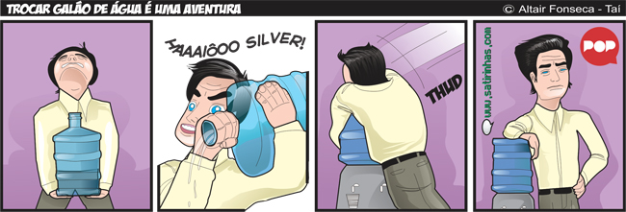
Problemas de interface
Trocar o galão de água

Slide 13
Disciplina IHM
Para que um sistema computacional se torne aceito e amplamente utilizado, ele precisa ser bem projetado.
Usuários em geral não são obrigados a saber sobre sistema computacional. Mas é importante que ele saiba como utilizar o sistema, e a interface auxilia a interação.
Notes:
O usuário não precisa saber como funciona o sistema internamente

Slide 14
Disciplina IHM
IHM é a disciplina responsável pelo projeto, avaliação e implementação de sistemas computacionais interativos.
Objetivo: produzir sistemas computacionais usáveis, seguros e funcionais.
Notes:
O usuário não precisa saber como funciona o sistema internamente

Slide 15
Profissionais envolvidos
Designers de software: desenvolvimento de linguagens visuais, uso de sons, representações tridimensionais.
Designers de hardware: projetar novos teclados, displays de alta resolução, dispositivos de entrada por voz;
Designers gráficos: layout visual, seleção de cores e animação;
Sociólogos, antropólogos e administradores: avaliam o impacto organizacional.
Notes:
Dispositivos de hardware: exemplificar o Kinect.
Falar da importância das cores.

Slide 16
Evolução das interfaces 1945
Tecnologia de hardware | Modo de operação | Linguagens de programação | Tecnologia terminal | Tipo de usuários | Imagem comercial | Paradigma de interface de usuário
Mecânica eletromecânica | Usada somente para cálculo | Movimento de cabos e chaves | Leitura de luzes que piscam e cartões perfurados | Os próprios inventores | Nenhuma | Nenhuma
Notes:
Evolução

Slide 17
Evolução das interfaces 1945 - 1955
Tecnologia de hardware | Modo de operação | Linguagens de programação | Tecnologia terminal | Tipo de usuários | Imagem comercial | Paradigma de interface de usuário
Válvulas. Com muitas falhas. | Um usuário a cada tempo. | Linguagem de máquina. 010101 | Usados apenas em centros tecnológicos | Especialistas e parceiros | Computador como uma máquina para cálculos | Programação batch.
Notes:
Evolução

Slide 18
Evolução das interfaces 1955 – 1965
Tecnologia de hardware | Modo de operação | Linguagens de programação | Tecnologia terminal | Tipo de usuários | Imagem comercial | Paradigma de interface de usuário
Transistores mais confiáveis. Computadores começam a ser utilizados fora dos centros tecnológicos | Batch ( computador central não e acessado diretamente). | Linguagem assembler | Terminais de linhas glass TTY | Tecnocratas e profissionais de computação | Computador como processador de informação | Linguagem de comando
Notes:
Tecnocratas são pessoas interessadas em tecnoloagia

Slide 19
Evolução das interfaces 1965 – 1980
Tecnologia de hardware | Modo de operação | Linguagens de programação | Tecnologia terminal | Tipo de usuários | Imagem comercial | Paradigma de interface de usuário
Circuitos integrados | Time - sharing | Linguagem de alto nível (Fortan, Pascal, C). | Terminais TTY | Grupos especializados | Mecanização das atividades | Menus hierárquicos e preenchimento de formulários
Notes:
Time sharing – compartilhamento de tempo.

Slide 20
Evolução das interfaces 1980 – 1995
Tecnologia de hardware | Modo de operação | Linguagens de programação | Tecnologia terminal | Tipo de usuários | Imagem comercial | Paradigma de interface de usuário
Pessoas podem comprar computadores | Computador pessoal. | Linguagens orientadas. (planilhas de cálculos e formulários) | Displays gráficos | Profissionais de todos os tipos | Computador como uma ferramenta | WIMP (WINDOWS, ICONES, MENUS E DISPOSITIVOS DE APONTAMENTOS
Notes:
Mostrar a interface do primeiro Windows.

Slide 21
Desafios da disciplina interface homem máquina
Como dar conta da rápida evolução tecnológica?
Como equilibrar conforto e facilidades de uso com desempenho de aplicação?
Como projetar sistemas que atendam diferentes perfis de usuário?
Como projetar boas interfaces em aplicações complexas, que, normalmente possuem um grande número de funções?
Notes:
Mostrar a interface do primeiro Windows.

Slide 22
Desafios da disciplina interface homem máquina
Como desenhar a interface ideal de um software compatível com o uso efetivo de todo potencial e funcionalidade das novas tecnologias?
Notes:
Mostrar a interface do primeiro Windows.

